Slide 1

TEATRO REAL DEL HIPÓDROMO
EASTBOURNE · EAST SUSSEX · REINO UNIDO

Slide 2
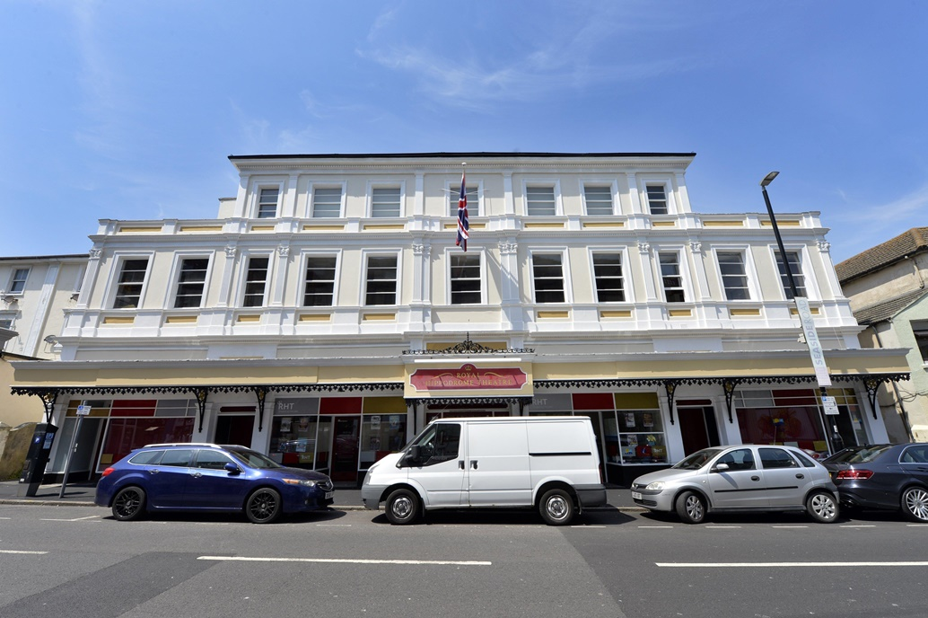
Notes:
2

Slide 3
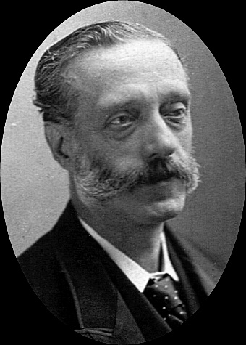
El Teatro Real del Hipódromo es un teatro en Eastbourne que data de 1883, lo que lo convierte en el teatro más antiguo de la ciudad. Fue diseñado y construido para el director de teatro y empresario George Beaumont Loveday por el eminente arquitecto teatral CJ Phipps . El lugar ha sido sede de una de las temporadas de verano más largas del país durante varios años, abriendo en abril y cerrando en octubre. Abrió sus puertas el jueves 2 de agosto de 1883. En ese momento, Eastbourne estaba emergiendo como un destino muy de moda, alentado por las visitas regulares del Príncipe de Gales.
Su nombre original "Teatro Real y Teatro de la Ópera" sobrevivió durante unos 20 años, pero a partir de 1904 se convirtió en el Teatro Real del Hipódromo. El motivo del cambio de nombre no está claro, pero parece reflejar un cambio de estilo y uso. En los primeros días se presentaban obras de teatro y ópera, pero estas fueron dando paso gradualmente al music hall y los espectáculos de variedades. Los programas del Music Hall se habían realizado en el Bourne Inn en la cercana Pevensey Road hasta alrededor de 1900, y es cierto que el Teatro Real del Hipódromo estaba, y todavía está, en el extremo pasado de moda de la ciudad.
Henry Joseph Loveday

Slide 4
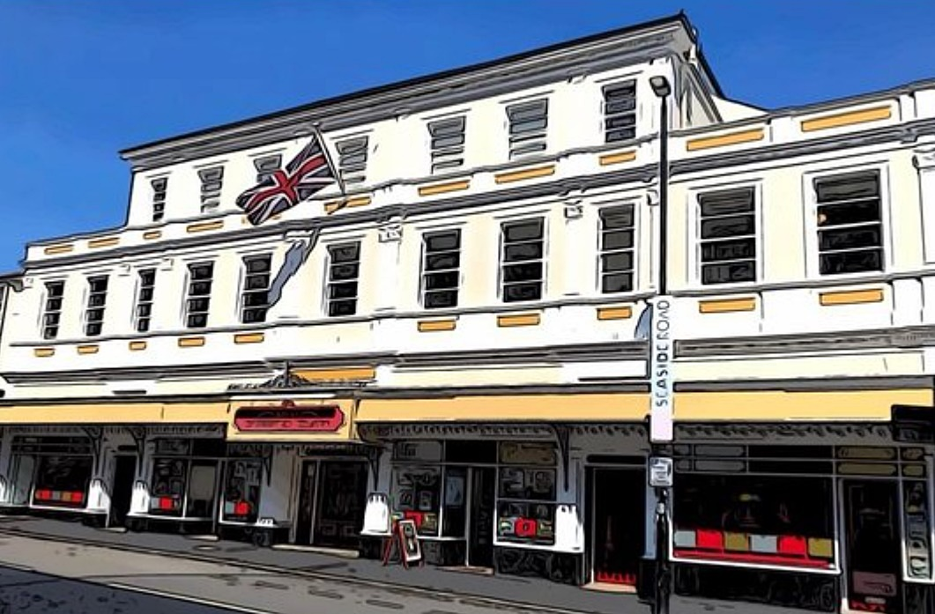
Notes:
4

Slide 5
Aunque el vestíbulo fue sustancialmente remodelado durante la década de 1930, el auditorio sigue siendo muy parecido a lo que era en 1883. A partir de 1933, la variedad de repertorio de verano floreció con los Eastbourne Players (una sociedad anónima): había una orquesta residente de 13 personas bajo la dirección del Sr. Alfred Brocklebank. y un personal de teatro permanente de 40 personas. El teatro cerró durante parte de la Segunda Guerra Mundial. El teatro escapó de un impacto directo, casi milagrosamente desde que el pub Lion y el garaje de Caffyn, que estaban a sólo unos metros de distancia, fueron destruidos; sin embargo, el daño de la explosión causó que gran parte del trabajo de yeso adornado original del teatro se dañara sin posibilidad de reparación, y más tarde esto tuvo que ser eliminado.
El teatro continuó siendo de propiedad privada hasta 1958 cuando, con la disminución de la audiencia, la compañía se vio obligada a buscar un comprador. Por esa época, Southern TV estaba interesada en comprar el edificio para un estudio de televisión, pero las negociaciones fracasaron y el edificio fue comprado por el Ayuntamiento de Eastbourne.

Slide 6
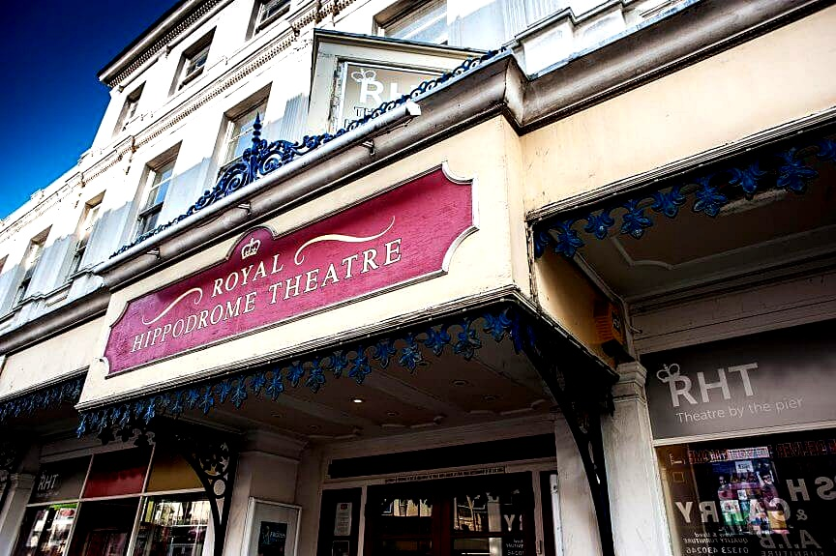

Slide 7
En la década de 1970, era la temporada de verano para los extractos musicales antiguos de Hollywood, que atraía a muchos de los residentes mayores y turistas, recordando años pasados. A finales de 2007 Eastbourne Borough Council recuperó el contrato de arrendamiento de Matthews Productions . En 2008, el Ayuntamiento de Eastbourne gastó una cantidad considerable de dinero en el teatro para ponerlo al día con la legislación vigente.
El lugar se volvió a cablear por completo y se realizaron numerosas mejoras entre bastidores. También se instaló un nuevo sistema de iluminación de emergencia y detección de incendios. Eastbourne Theatres contrató a un nuevo productor para que presentara un espectáculo para la temporada de verano de ese año y debido a las renovaciones se abrieron un poco más tarde de lo normal. El teatro ahora es administrado por la pareja local Alex y Debbie Adams, quienes se hicieron cargo del teatro en 2018. El teatro ha sido objeto de importantes obras de restauración, incluida una restauración de la fachada en 2018 y una extensión del vestíbulo en 2019.

Slide 8
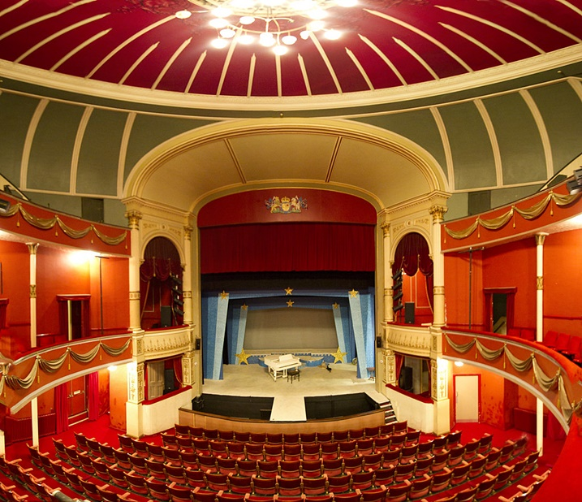

Slide 9
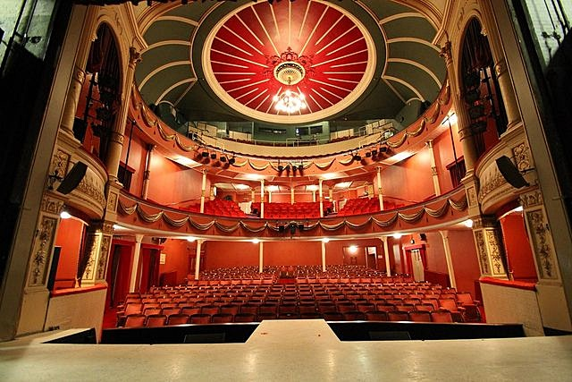

Slide 10
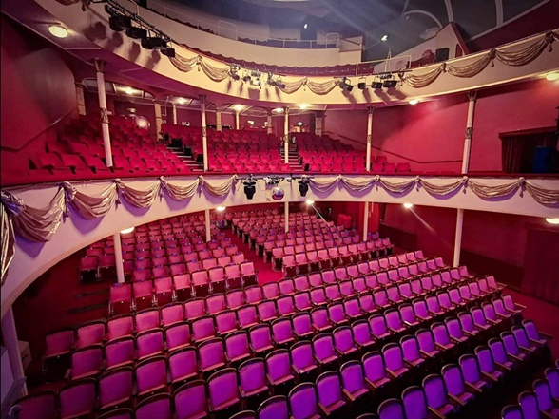

Slide 11
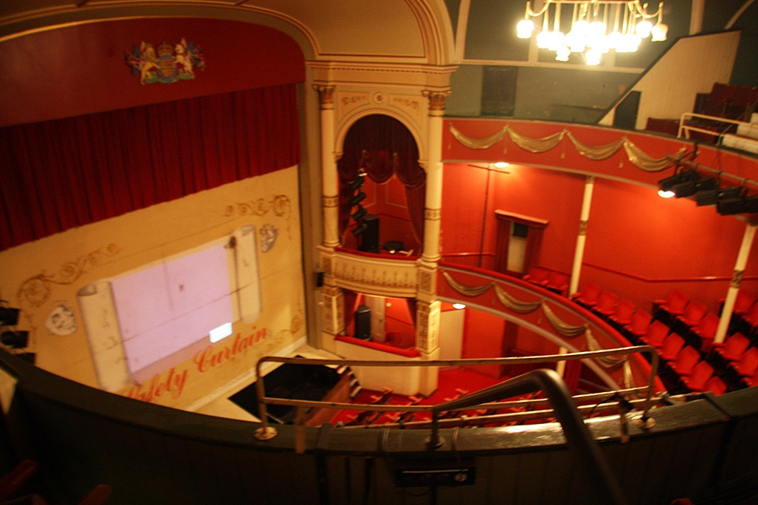

Slide 12
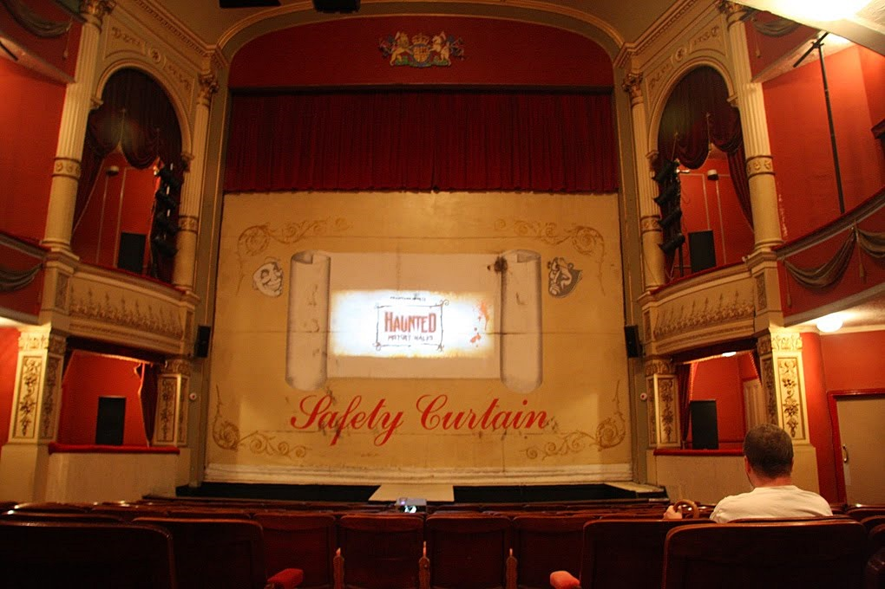

Slide 13
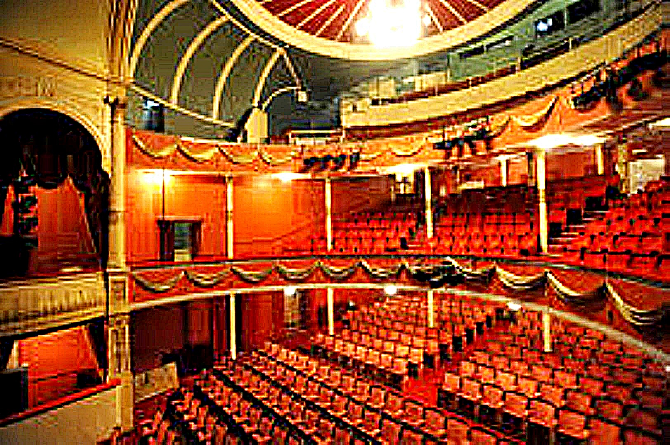

Slide 14
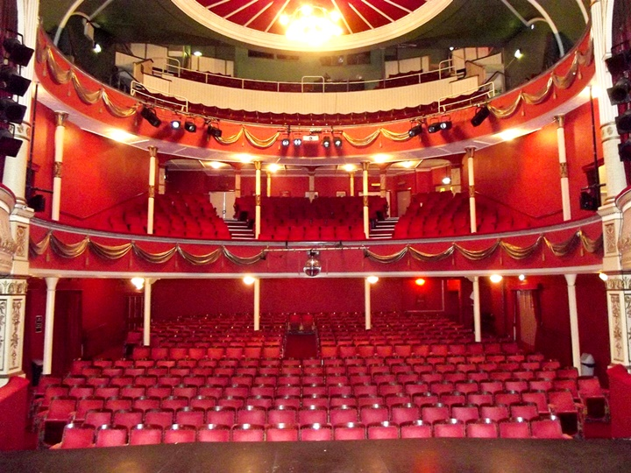

Slide 15
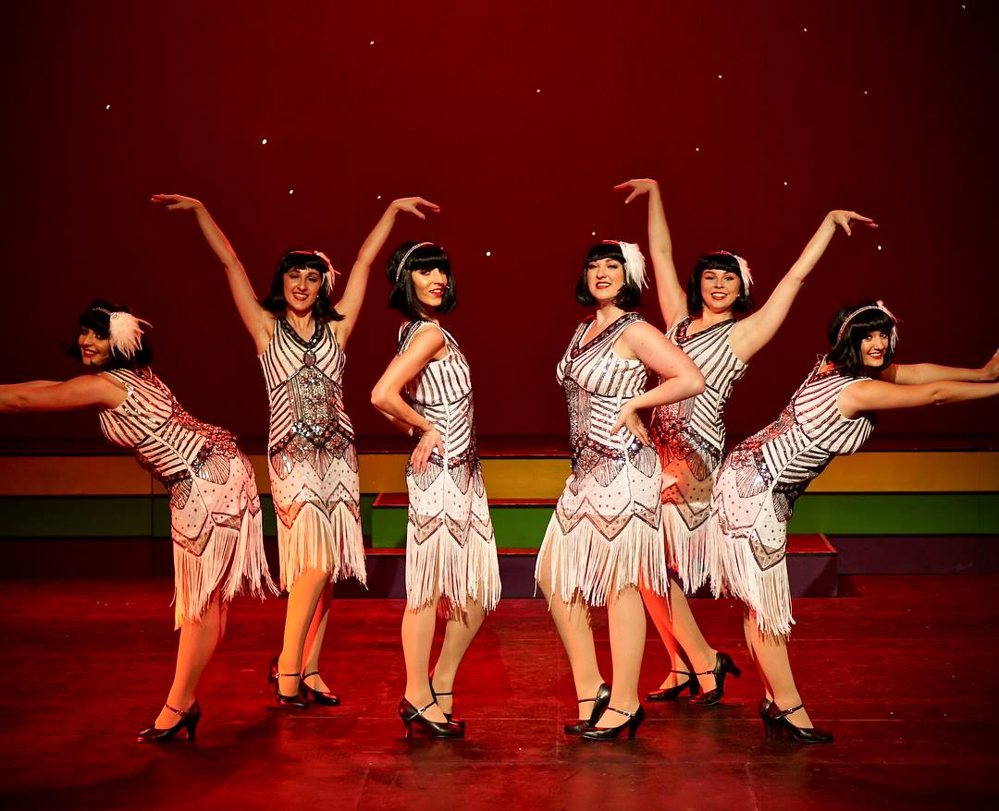

Slide 16
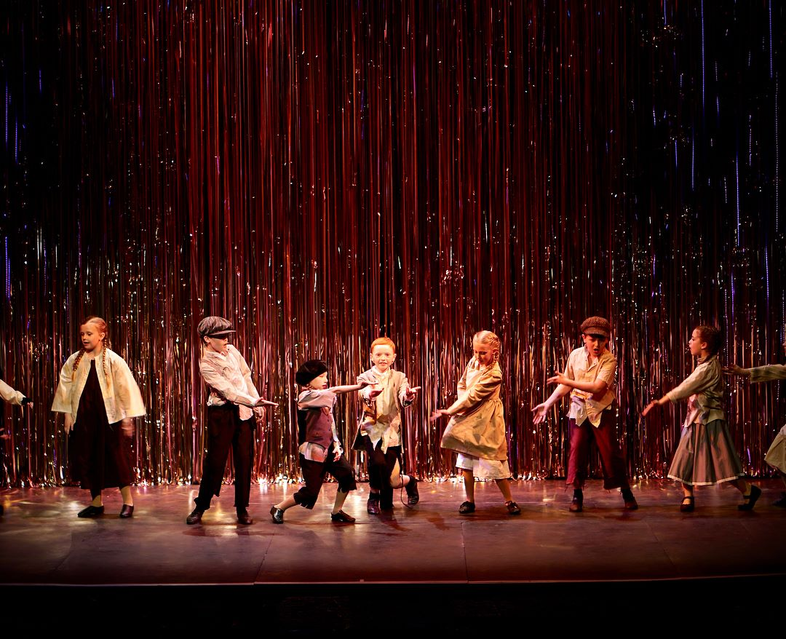

Slide 17
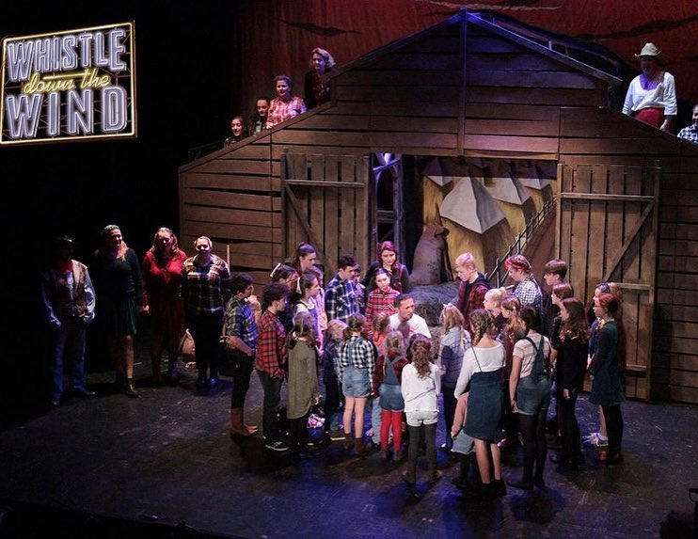

Slide 18
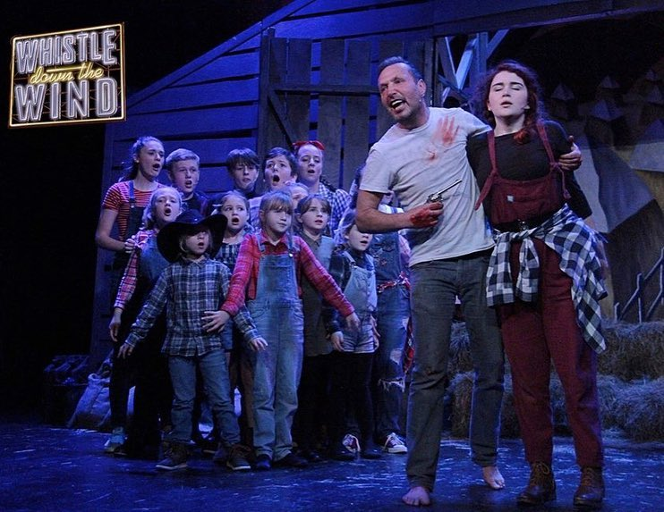

Slide 19
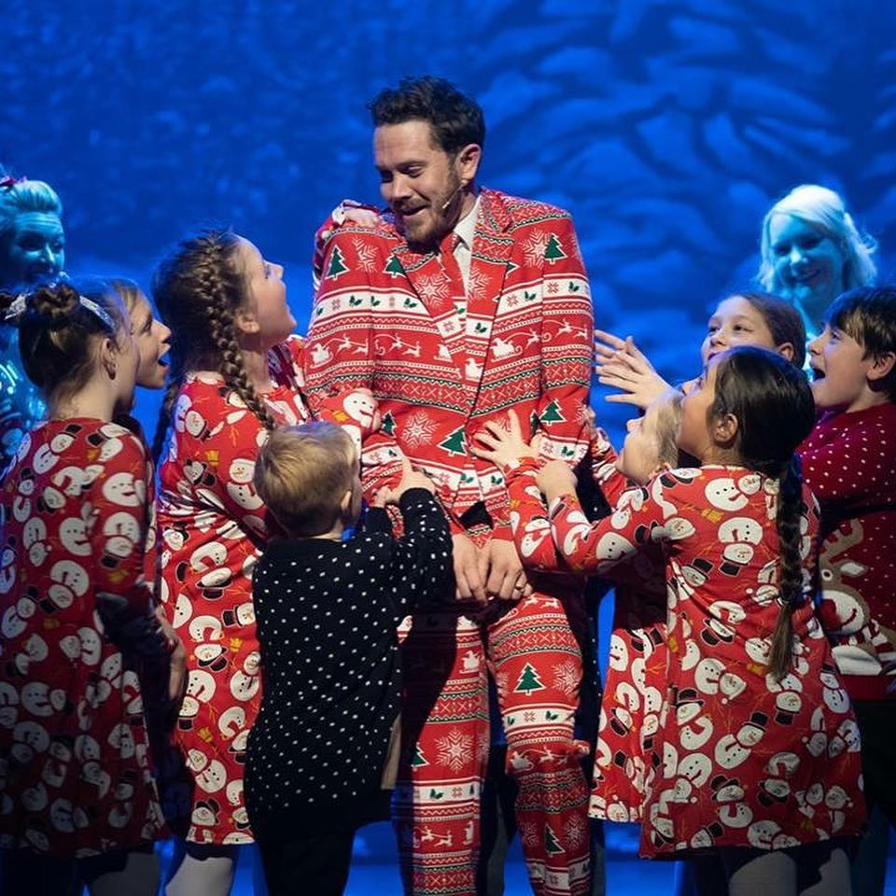

Slide 20
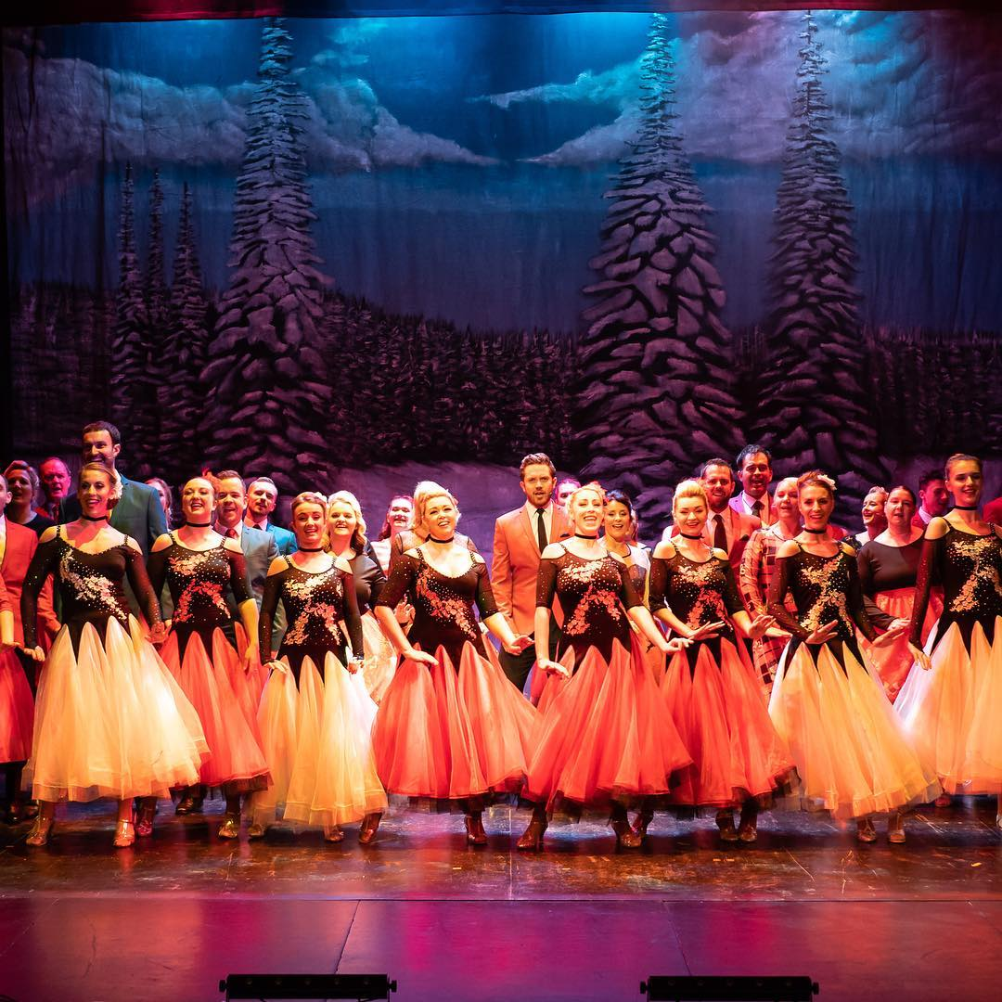

Slide 21
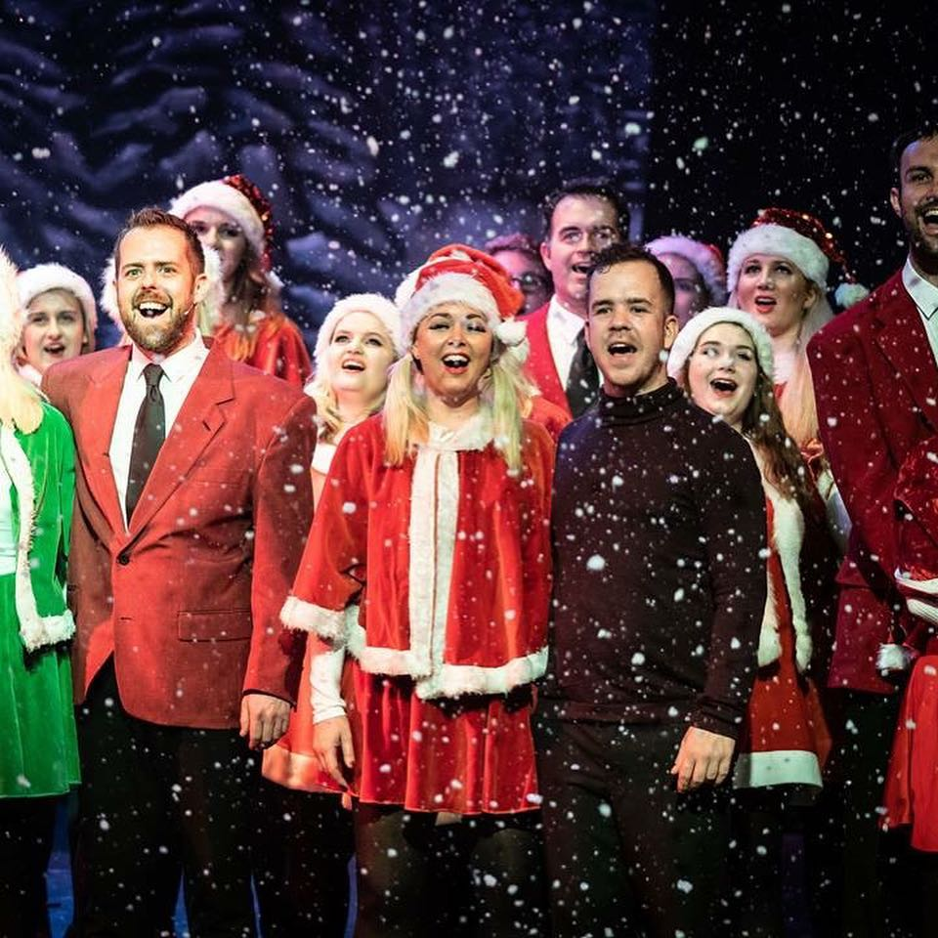

Slide 22
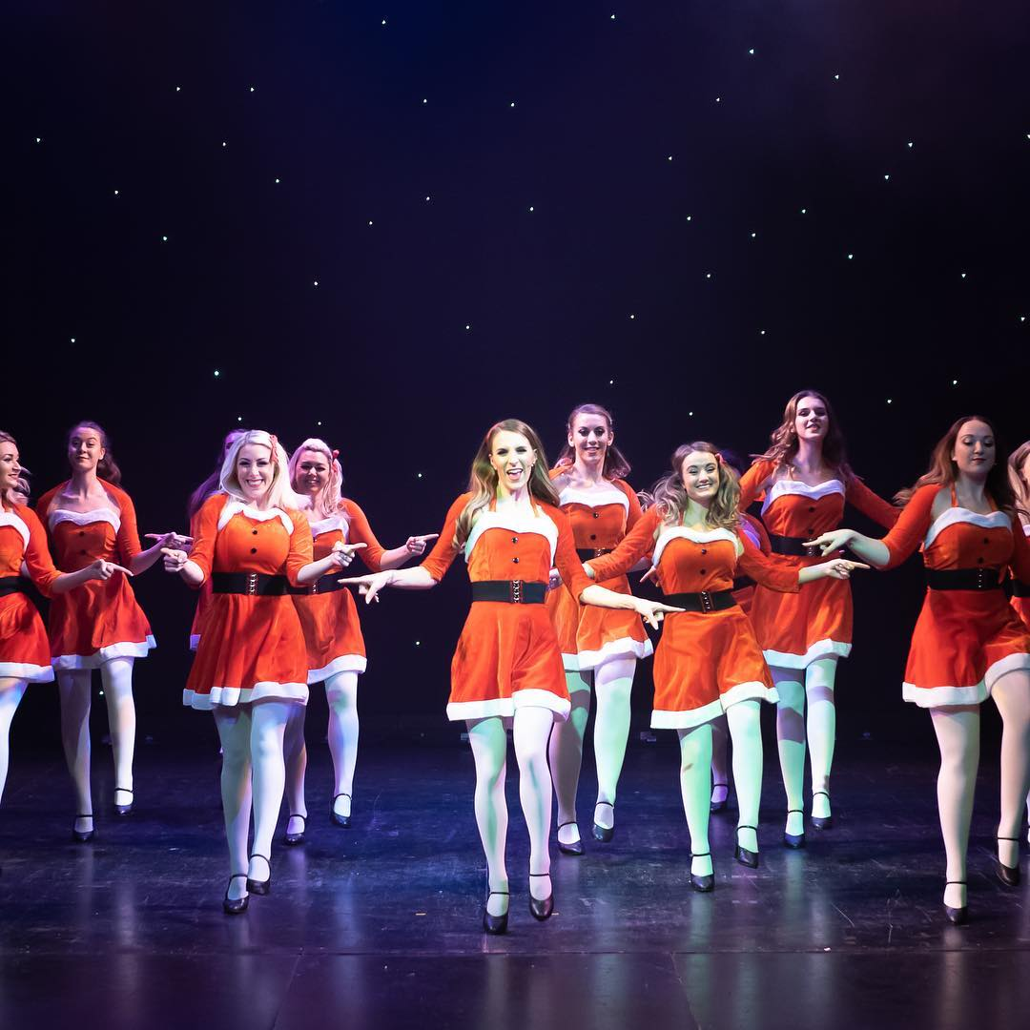

Slide 23
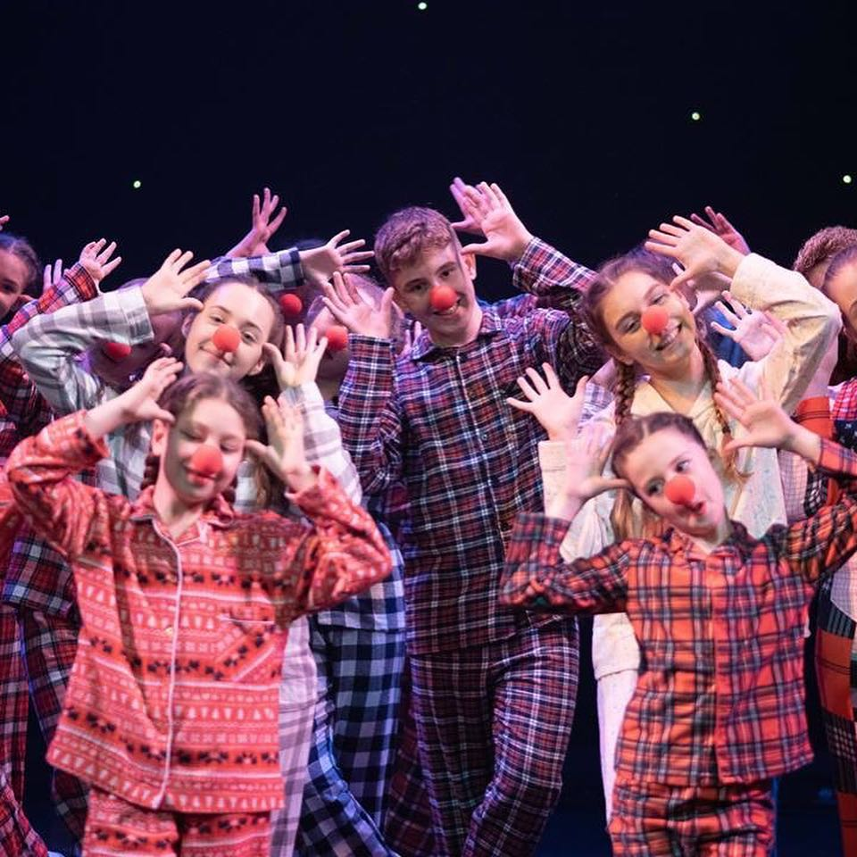

Slide 24
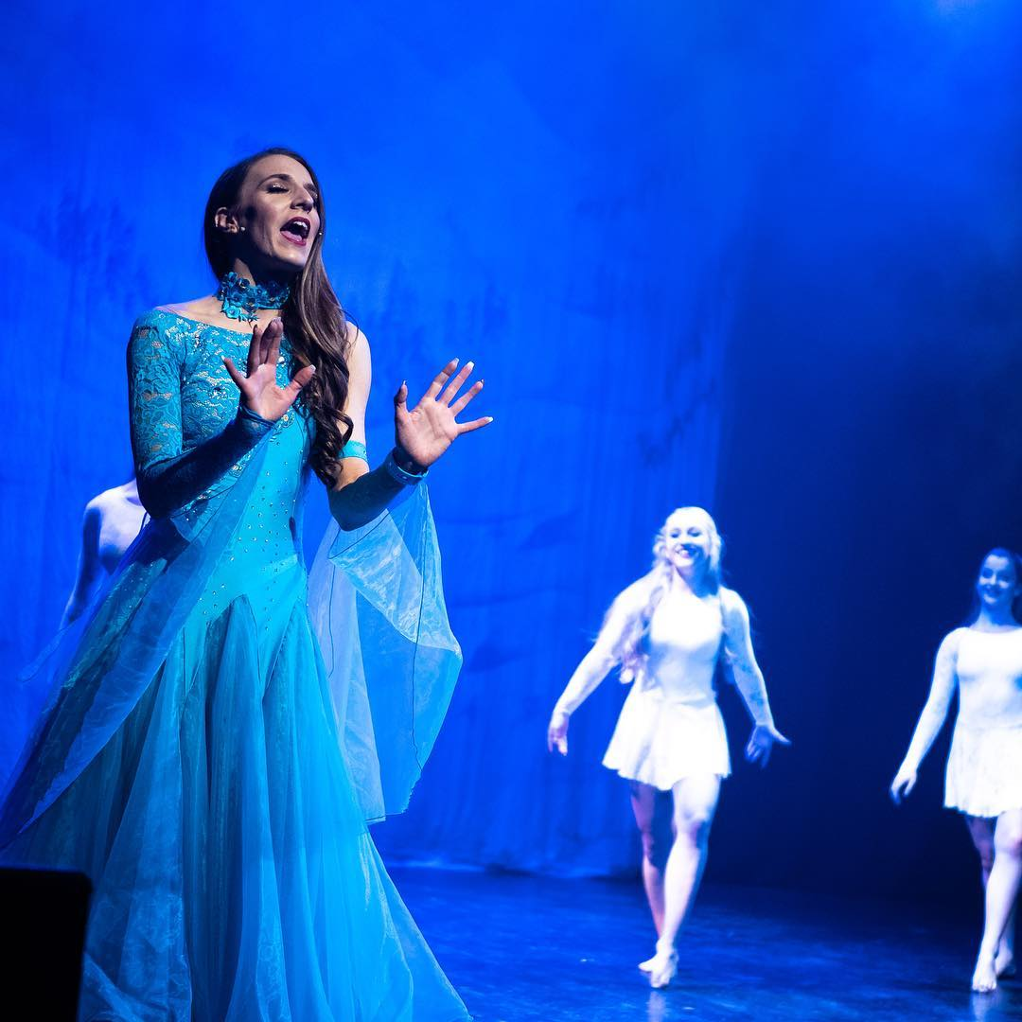

Slide 25
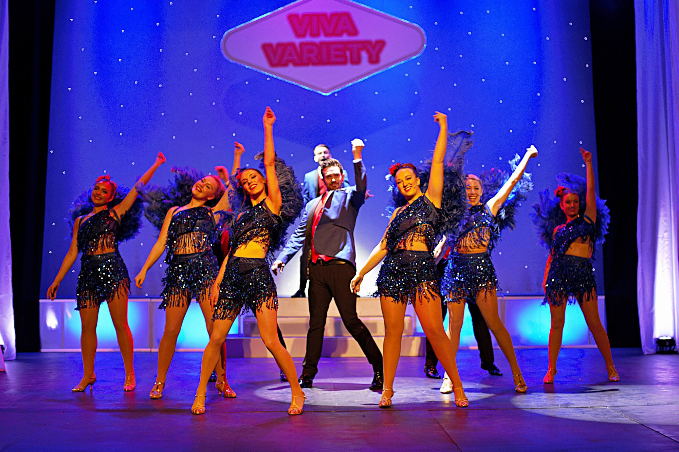

Slide 26
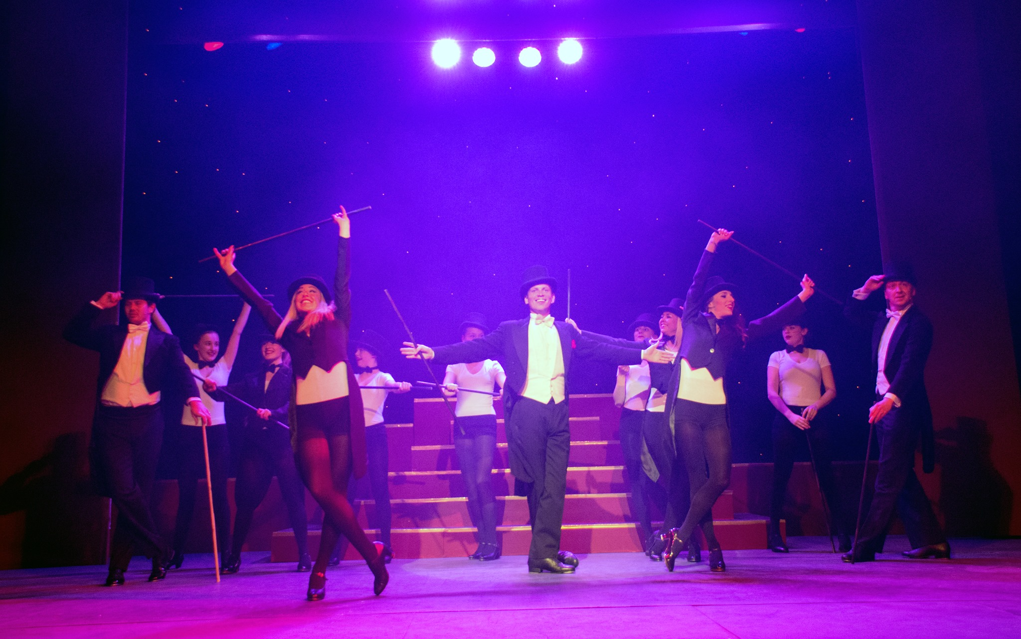

Slide 27
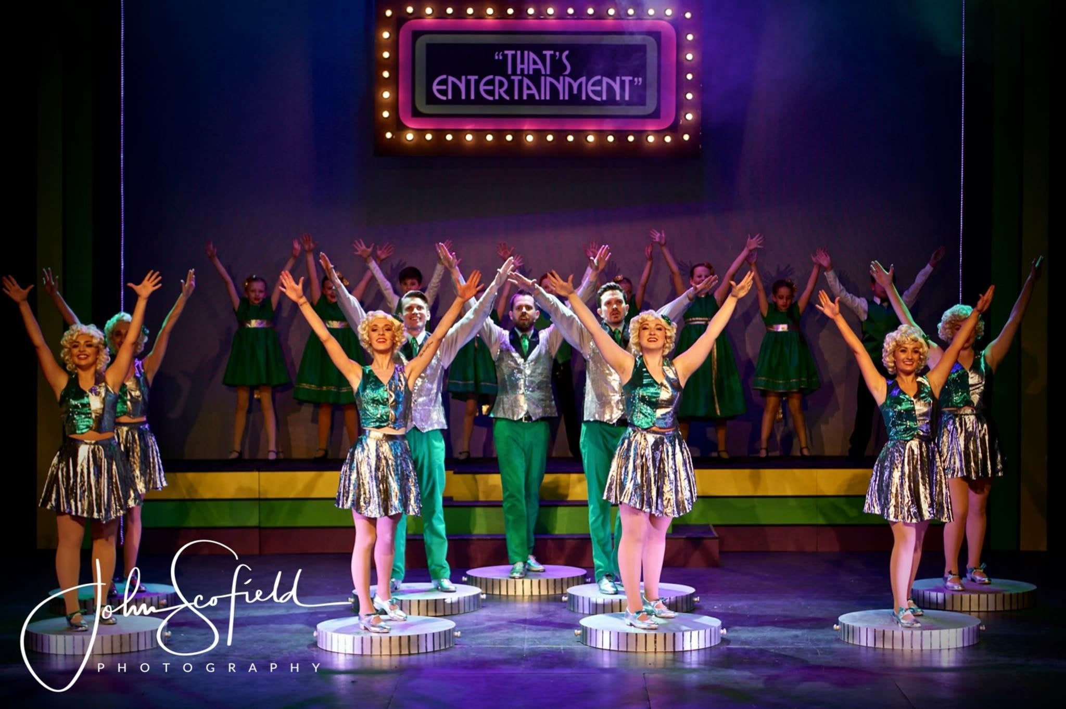

Slide 28
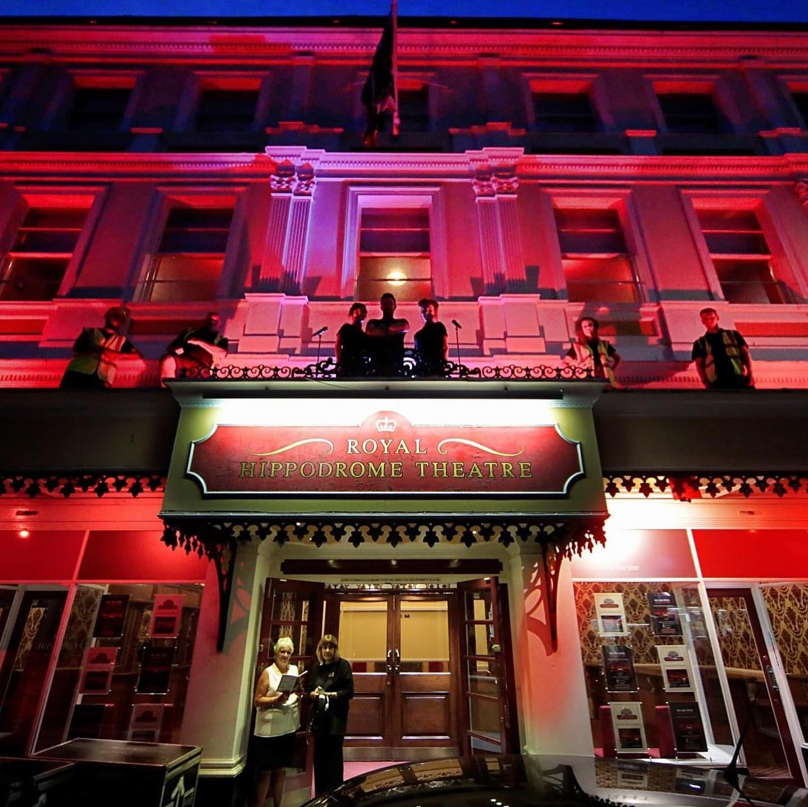

Slide 29
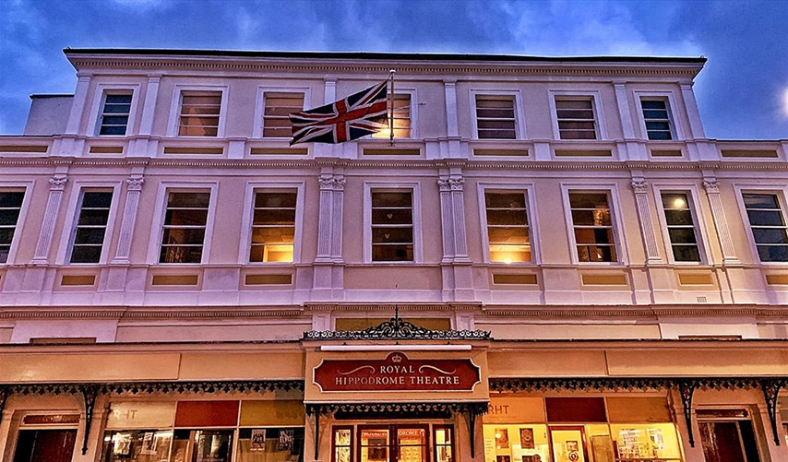

Slide 30
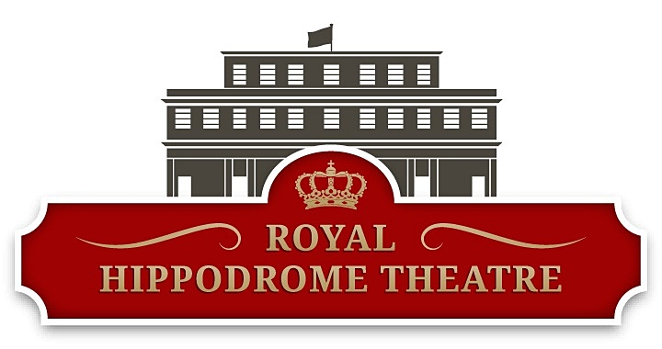

Slide 31

GRACIAS POR TU VISITA
Y QUE TENGAS UN BUEN DÍA
VICTOR NOVELLÓN

